Slide 1

МИНИСТЕРСТВО НАУКИ И ВЫСШЕГО ОБРАЗОВАНИЯ РОССИЙСКОЙ ФЕДЕРАЦИИ
МИРЭА – РОССИЙСКИЙ ТЕХНОЛОГИЧЕСКИЙ УНИВЕРСИТЕТ
Институт тонких химических технологий
Кафедра физики и технической механики
Лекция №5
Постоянный электрический ток.
Лектор: доцент Комова Н.Н.

Slide 2
постоянный электрический ток
1.Электродвижущая сила.
2. Напряжение и разность потенциалов.
3. Закон Ома.
4.Закон Джоуля-Ленца.
5. Правила Кирхгофа

Slide 3
Заряженные частицы являются причиной не только электростатического поля, но и электрического тока. Для создания электростатического поля требуются неподвижные, зафиксированные в пространстве заряды, а для возникновения электрического тока требуется наличие свободных, не закрепленных заряженных частиц, которые в электрическом поле неподвижных зарядов приходят в состояние упорядоченного движения вдоль силовых линий поля. Это движение и есть электрический ток.
Электрическим током называется направленное и упорядоченное движение заряженных частиц.
Количественной мерой электрического тока служит сила тока (I) и определяется как заряд, переносимый через поверхность S – через поперечное сечение проводника- в единицу времени. I=∂ q/∂ t.
Размерность силы тока в системе СИ - Ампер (А)
1 А= 1Кл/1 с

Slide 4
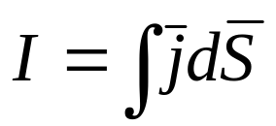
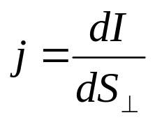
Ток, не изменяющийся со временем по величине и направлению, называется постоянным током .
Электрический ток характеризуется двумя параметрами: силой тока I (скалярная величина) и плотностью тока j (векторная величина).
Физическая величина, определяемая силой тока, проходящего через единицу площади поперечного сечения проводника, перпендикулярного направлению тока, называется плотностью тока.
Плотность тока – более подробная характеристика тока, чем сила тока I. Она характеризует ток локально, в каждой точке пространства, а I – это интегральная характеристика, привязанная не к точке, а к области пространства, в которой протекает ток.

Slide 5
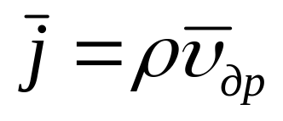

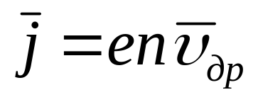
Плотность тока связана с плотностью свободных зарядов ρ и с дрейфовой скоростью (скорость упорядоченного движения зарядов в проводнике) - υдр . Связь эта достаточно очевидна:
За направление вектора J принимают направление вектора υдр. положительных носителей зарядов (раньше не знали о существовании отрицательных носителей зарядов и приняли так). Если носителями являются как положительные, так и отрицательные заряды, то плотность тока определяется формулой:
где q+n+ и q−n₋ – объемные плотности соответствующих зарядов.
Там где носители только электроны, плотность тока определяется выражением:

Slide 6
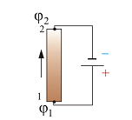
Для того, чтобы поддерживать ток достаточно длительное время
необходимо от конца проводника с меньшим потенциалом непрерывно
отводить, а к другому концу – с большим потенциалом – подводить
электрические заряды. Т.е. необходим круговорот зарядов. Поэтому, в
замкнутой цепи, наряду с нормальным движением зарядов должны быть участки, на которых движение (положительных) зарядов происходит в направлении возрастания потенциала, т.е. против сил электрического
Перемещение заряда на этих участках возможно лишь с помощью сил неэлектрического происхождения (сторонних сил): химические процессы, диффузия носителей заряда, вихревые электрические поля, фото-инициированные процессы и т.п.
Аналогия: насос, качающий воду в водонапорную башню, действует за счет негравитационных сил (электромотор).

Slide 7




Сторонние силы можно характеризовать работой, которую они совершают над перемещающимися по замкнутой цепи или ее участку зарядами.
Величина, равная работе сторонних сил по перемещению единичного положительного заряда в цепи, называется электродвижущей силой (Э.Д.С.), действующей в цепи.
Стороннюю силу, действующую на заряд, можно представить в виде:
Eст – напряженность поля сторонних сил.
Работа сторонних сил на участке 1 – 2

Slide 8


Для замкнутой цепи:
Циркуляция вектора напряженности сторонних сил равна Э.Д.С.,
действующей в замкнутой цепи (алгебраической сумме Э.Д.С.).
При этом необходимо помнить, что поле сторонних сил не является
потенциальным, и к нему нельзя применять термин разность потенциалов или напряжение.
Закон Ома для неоднородного участка цепи.
Один из основных законов электродинамики был открыт в 1826 г.
немецким учителем физики Георгом Омом. Он установил, что сила тока
в проводнике пропорциональна разности потенциалов:

Slide 9


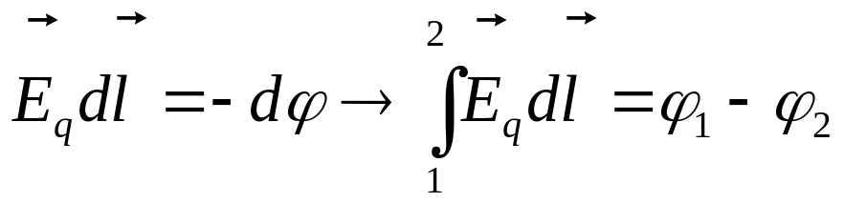

Рассмотрим неоднородный участок цепи, участок, содержащий источник Э.Д.С. (т.е. участок, – где действуют неэлектрические силы).
Напряженность E поля в любой точке цепи равна векторной сумме поля кулоновских сил и поля сторонних сил, т.е.
Величина, численно равная работе по переносу единичного положительного заряда суммарным полем кулоновских и сторонних сил на
участке цепи (1 – 2), называется напряжением на этом участке U₁₂
Т.к.
Напряжение на концах участка цепи совпадает с разностью потенциалов только в случае, если на этом участке нет Э.Д.С., т.е. на однородном участке цепи. Запишем обобщенный закон Ома для участка цепи содержащей источник Э.Д.С.:

Slide 10


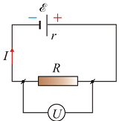
Обобщенный закон Ома выражает закон сохранения энергии применительно к участку цепи постоянного тока.
Он в равной мере справедлив как для пассивных участков (не содержащих Э.Д.С.), так и для активных.
В электротехнике часто используют термин падение напряжения
– изменение напряжения вследствие переноса заряда через сопротивление
В замкнутой цепи: φ₁ = φ₂
– внутреннее сопротивление активного участка цепи

Slide 11



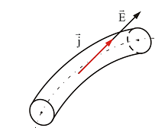
Закон Ома для замкнутого участка цепи, содержащего источник Э.Д.С. запишется в виде:
Закон Ома в дифференциальной форме
Закон Ома в интегральной форме для однородного участка цепи (не
содержащего Э.Д.С.)
Для однородного линейного проводника выразим R через ρ
ρ – удельное объемное сопротивление; [ρ] = [Ом·м]
В изотропном проводнике (в данном случае с постоянным сопротивлением) носители зарядов движутся в направлении действия силы,
т.е. вектор плотности тока j и вектор напряженности поля E коллинеарны

Slide 12



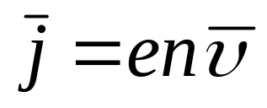
Исходя из закона Ома :
Это запись закона Ома в дифференциальной форме.
Здесь σ – удельная электропроводность. Размерность
[σ ] = Oм⁻¹м⁻¹.
Плотность тока можно выразить через заряд электрона е, количество зарядов n и дрейфовую скорость υ.

Slide 13


Работа и мощность тока. Закон Джоуля-Ленца
Рассмотрим произвольный участок цепи, к концам которого приложено напряжение U. За время dt через каждое сечение проводника проходит заряд
dq = Idt
При этом силы электрического поля, действующего на данном участке совершают работу:
dA = Udq = UIdt.
Разделив работу на время, получим выражение для мощности:
Независимо друг от друга Джоуль и Ленц показали,
что при протекании тока, в проводнике выделяется количество теплоты:
Q = RI² t
Если ток изменяется со временем, то
Нагревание происходит за счет работы, совершаемой силами поля над зарядом.

Slide 14

Соотношение имеет интегральный характер и относится ко всему проводнику с сопротивлением R, по которому течет ток I. Получим закон Джоуля-Ленца в локальной-дифференциальной форме, характеризуя тепловыделение в произвольной точке.
Тепловая мощность тока в элементе проводника ∆l, сечением ∆S, объемом ∆V = ∆l ⋅∆S равна:
Удельная мощность тока
Согласно закону Ома в дифференциальной форме E= j ρ, получим закон
Джоуля-Ленца в дифференциальной форме: ω =j E=j²ρ=E²σ
ω - плотность выделенной энергии. Так как выделенная теплота равна работе сил электрического поля A = IUt ,
то можно записать для мощности тока:
Мощность, выделенная в единице объема проводника ω = ρj ² .
Приведенные формулы справедливы для однородного участка цепи и для неоднородного.

Slide 15


Правила Кирхгофа для разветвленных цепей
Расчет разветвленных цепей с помощью закона Ома довольно сложен. Эта задача решается более просто с помощью двух правил немецкого физика Г. Кирхгофа (1824 – 1887).
Первое правило Кирхгофа утверждает, что алгебраическая сумма токов, сходящихся в любом узле цепи равна нулю.
В случае установившегося постоянного тока в цепи ни в одной точке проводника ни на одном из его участков не должны накапливаться электрические заряды (узел – любой участок цепи, где сходятся более двух проводников).
Токи, сходящиеся к узлу – считаются положительными:
I₁ − I₂ + I₃ =0

Slide 16
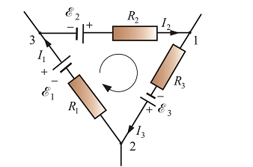


Второе правило Кирхгофа (обобщение закона Ома для разветвленной цепи).
Для произвольного замкнутого контура с произвольным числом разветвлений, можно записать для каждого элемента контура:
Складывая получим:
В любом замкнутом контуре электрической цепи алгебраическая сумма произведения тока на сопротивление равна алгебраической сумме Э.Д.С., действующих в этом же контуре.
Обход контуров осуществляется по часовой стрелке: если направление обхода совпадает с направлением тока, то ток берется со знаком «плюс».

Slide 17
Спасибо за внимание!

